Slide 1











PLATAFORMA PARA EL ANÁLISIS DE INDICADORES DE LA ASOCIACIÓN COLOMBIANA DE LA INDUSTRIA GASTRONÓMICA (ACODRES) CAPÍTULO NORTE DE SANTANDER
CARLOS SUAREZ QUINTERO
ING. KARLA SANCHEZ

Slide 2



INTRODUCCIÓN

Slide 3




¿POR QUE CLOUD COMPUTING?
¿Qué es?
Arquitectura
PasS
Real Time

Slide 4
PasS
PLATAFORM AS SERVICE

Slide 5

NEW TECHNOLOGY
Instituto de Tecnología de Columbia Británica

Slide 6

CARACTERÍSTICAS
WEB FRAMEWORK
COMMNUITY
FORUMS

Slide 7
¿POR QUE CODEIGNITER?
DOCUMENTACIÓN LIMPIA
COMPATIBILIDAD CON ALOJAMIENTO ESTÁNDAR
SOLUCIONES SIMPLES A PROBLEMAS COMPLEJOS

Slide 8




EL PROBLEMA

Slide 9
BENEFICIOS
Herramientas para el monitoreo constante y en tiempo real del negocio
Informes detallados del avance de su negocio en cuestión de segundos
Automatización de procesos especificos

Slide 10
OBJETIVOS
Desarrollar e implementar una plataforma, en la nube, que sea capaz de realizar un análisis
masivo on line de datos puntuales para la Asociación Colombiana de la Industria Gastronómica (ACODRES) en Norte de Santander, en donde los datos serán analizados en tiempo real para la generación de informes.
ANÁLISIS
MAPEO
DESAROLLO

Slide 11
RESULTADOS

Slide 12


Slide 13
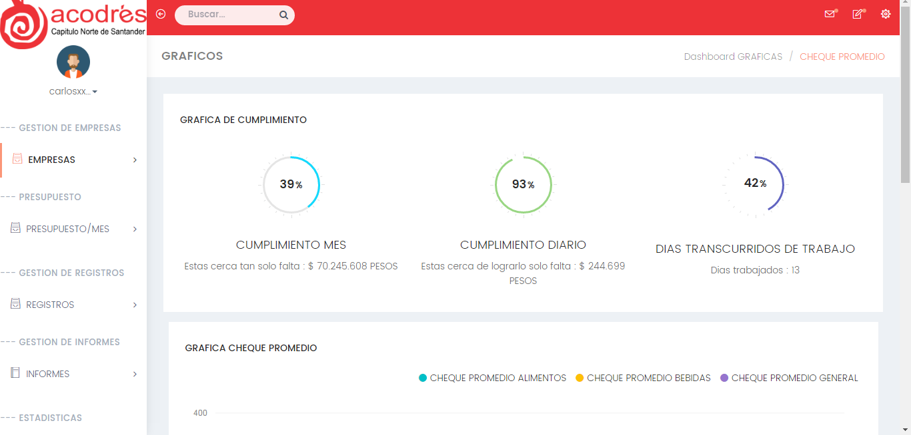

Slide 14
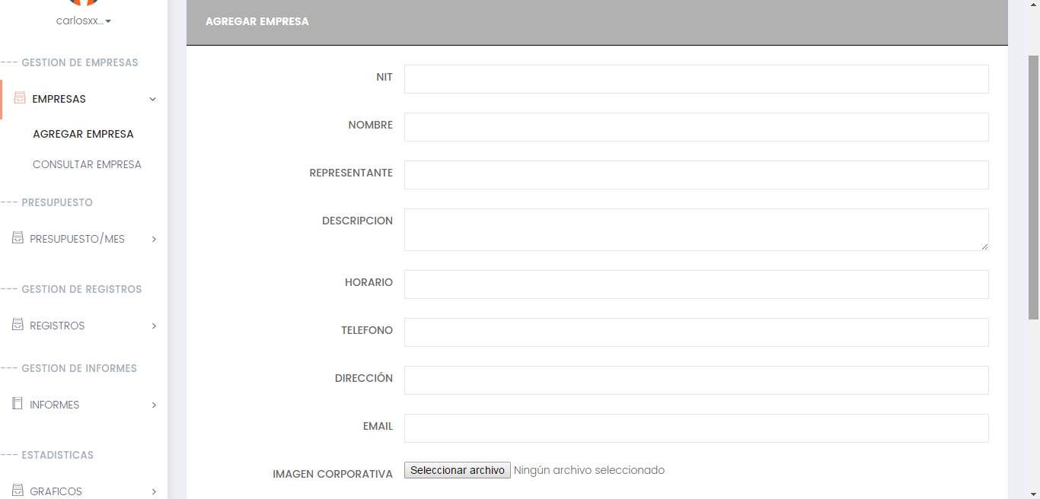

Slide 15
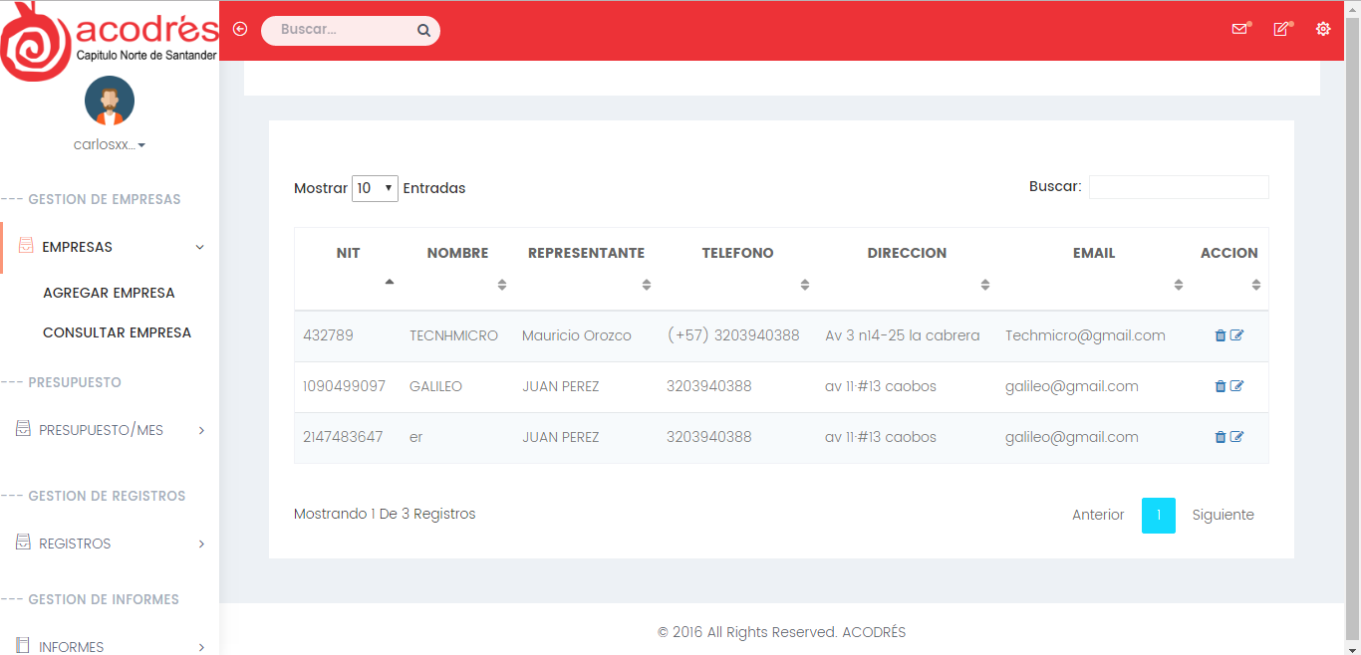

Slide 16
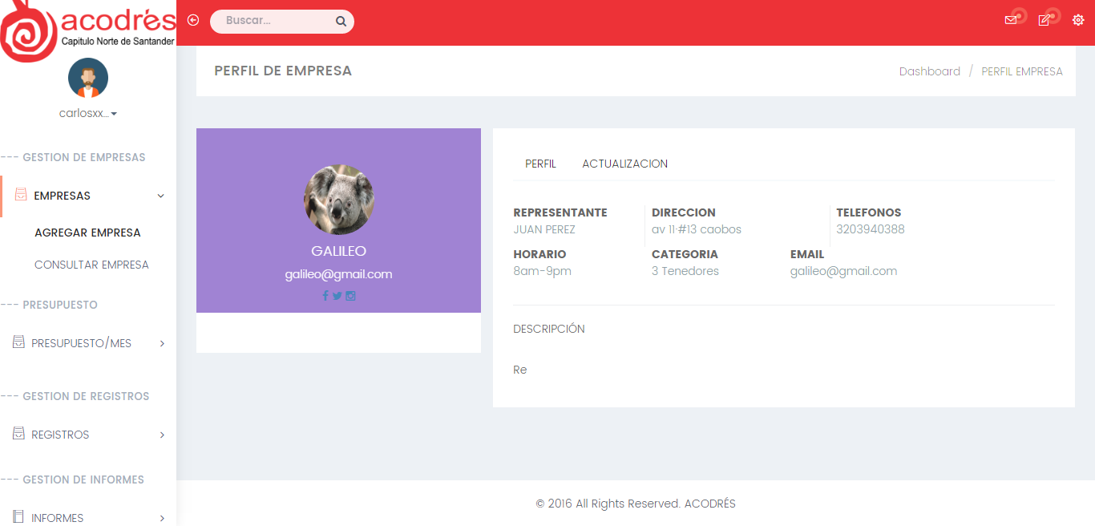

Slide 17
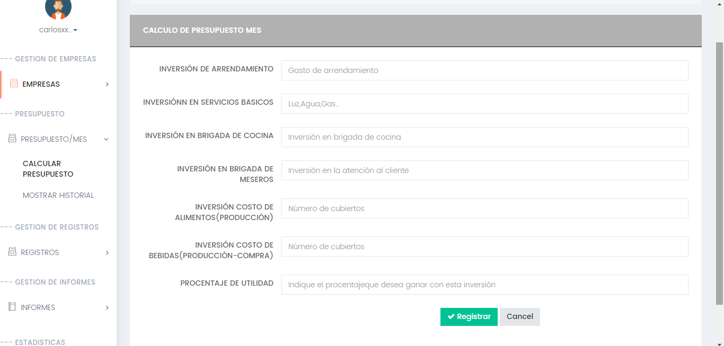

Slide 18
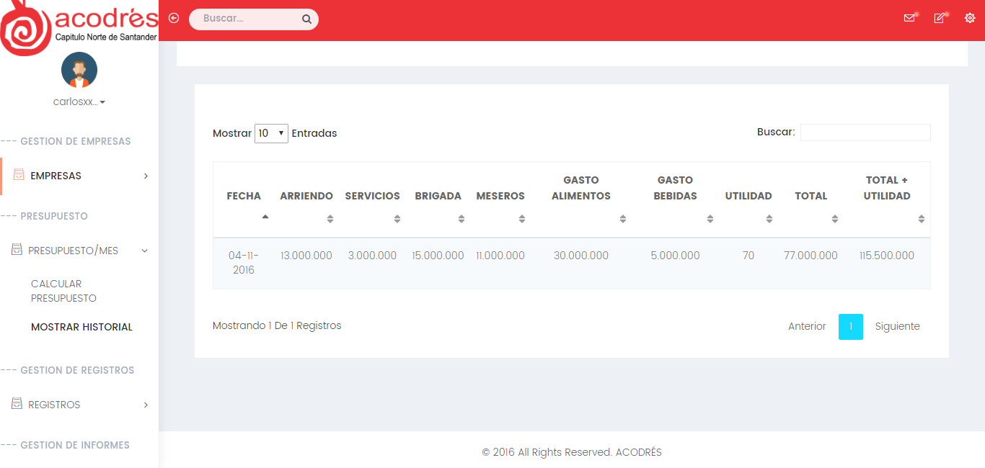

Slide 19
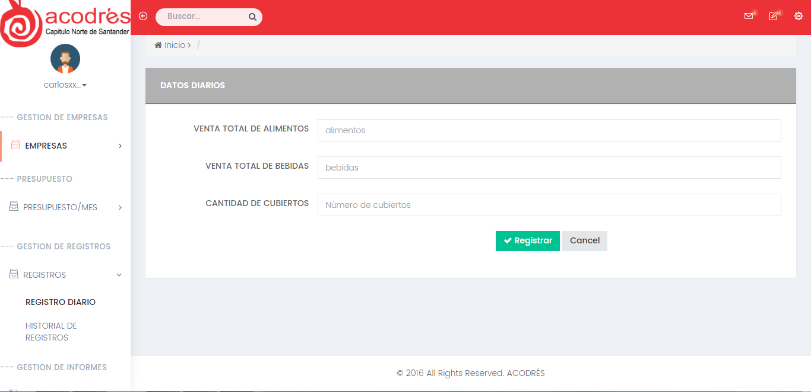

Slide 20
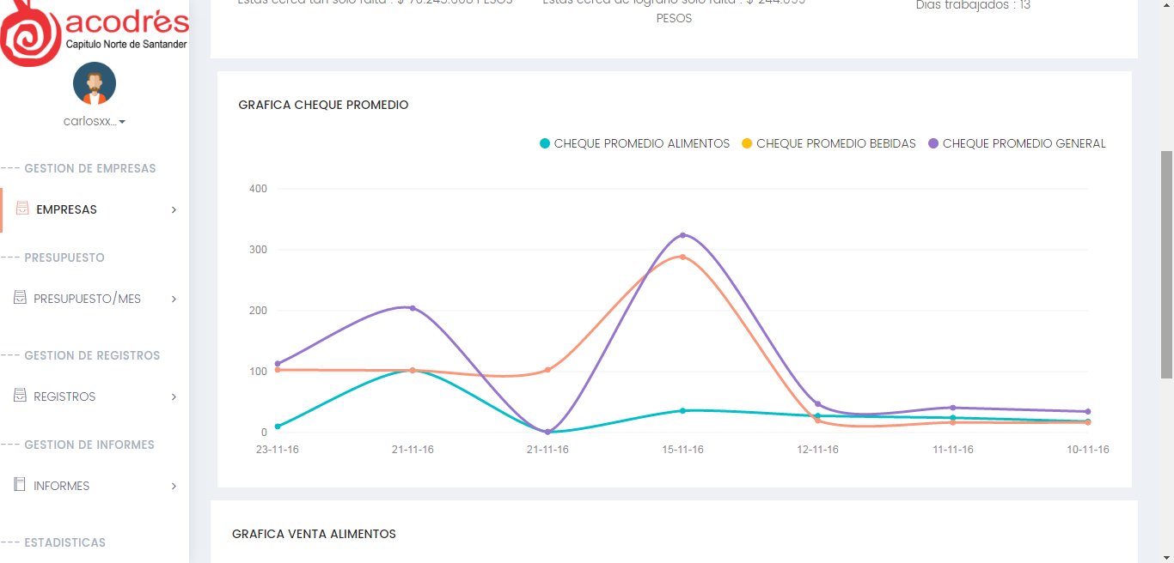

Slide 21


REPORTES

Slide 22
REPORTES
DATOS DE EMPRESAS
REGISTRO DIARIO DE INFORMACIÓN
PRESPUESTO MES /AÑO
RESTAURANTE SEGÚN CLASIFICACION
TIPO DE COMIDA QUE SE VENDE MAS
CHEQUE PROMEDIO
CHEQUE GENERAL
CALCULO DE CUMPLIMIENTO ($,%)

Slide 23



PROYECCIONES
ESCALABILIDAD

Slide 24
NECESIDAD DE ALIANZA
PRESUPUESTO
Empresa independiente
$25.000.000
Convenio FESC
$2.400.000
Alianza
FESC - Acodres
Ingeniero independiente
$10.000.000

Slide 25

CONCLUSIONES
Este sistema facilita la toma de decisiones
Facilita la consecución de recursos

Slide 26


CARLOS SUAREZ QUINTERO / 20 AÑOS / ESTUDIANTE DE INGENIERIA DE SISTEMAS
Certified Cloud Virtualization Specialist
Certified Cloud Storage Specialist
Certified Cloud Security Specialist
SCRUM MASTER
CARLOSSUAREZQUINTERO@GMAIL.COM

